Slide 1


INFINITY TEAM
PROGRAM ANTREAN PARKIR
Projek UTS STRUKTUR DATA

Slide 2

INFINITY TEAM
NAMA KELOMPOK:
NI PUTU VIRA ARTIKA DEWI (2501010377)
ANAK AGUNG RADHA NOVIANTI (2501010378)
NI MADE NIA PARAMITA (2501010376)

Slide 3




INFINITY TEAM
Latar Belakang
Program yang kami buat yaitu program antrean parkir.
Dibuat untuk memenuhi projek UTS mata kuliah STRUKTUR DATA.
Jumlah kendaraan meningkat → butuh sistem parkir

Slide 4


INFINITY TEAM
Rumusan Masalah
Bagimanam mengatur antrian kendaraan (FIFO) ?
Bagimana membatasi kapasitas parkir (Linked List) ?
Bagimana menampilkan data secara real-time ?

Slide 5
INFINITY TEAM
Tujuan
Menerapkan sistem queue linked list pada sistem parkir
Mengatur antrian kendaraan (FIFO)
Menyediakan informasi parkir secara efisien

Slide 6
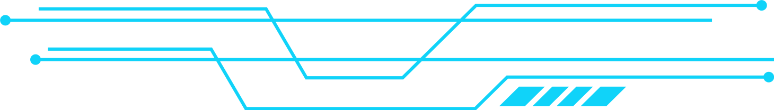

INFINITY TEAM
Konsep Teori
Queue (Antrian)
Struktur data yang menyimpan data secara berurutan seperti antrian.
➡️ Data masuk dari belakang, keluar dari depan.

Slide 7

INFINITY TEAM
Konsep Teori
FIFO (First In First Out)
Konsep di mana data yang masuk terlebih dahulu akan keluar terlebih dahulu.
➡️ Seperti antrian di kasir.

Slide 8
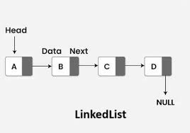
INFINITY TEAM
Konsep Teori
Linked List
Linked list adalah salah satu struktur data dasar dalam pemrograman yang terdiri dari serangkaian elemen data yang terhubung satu sama lain menggunakan referensi atau pointer

Slide 9
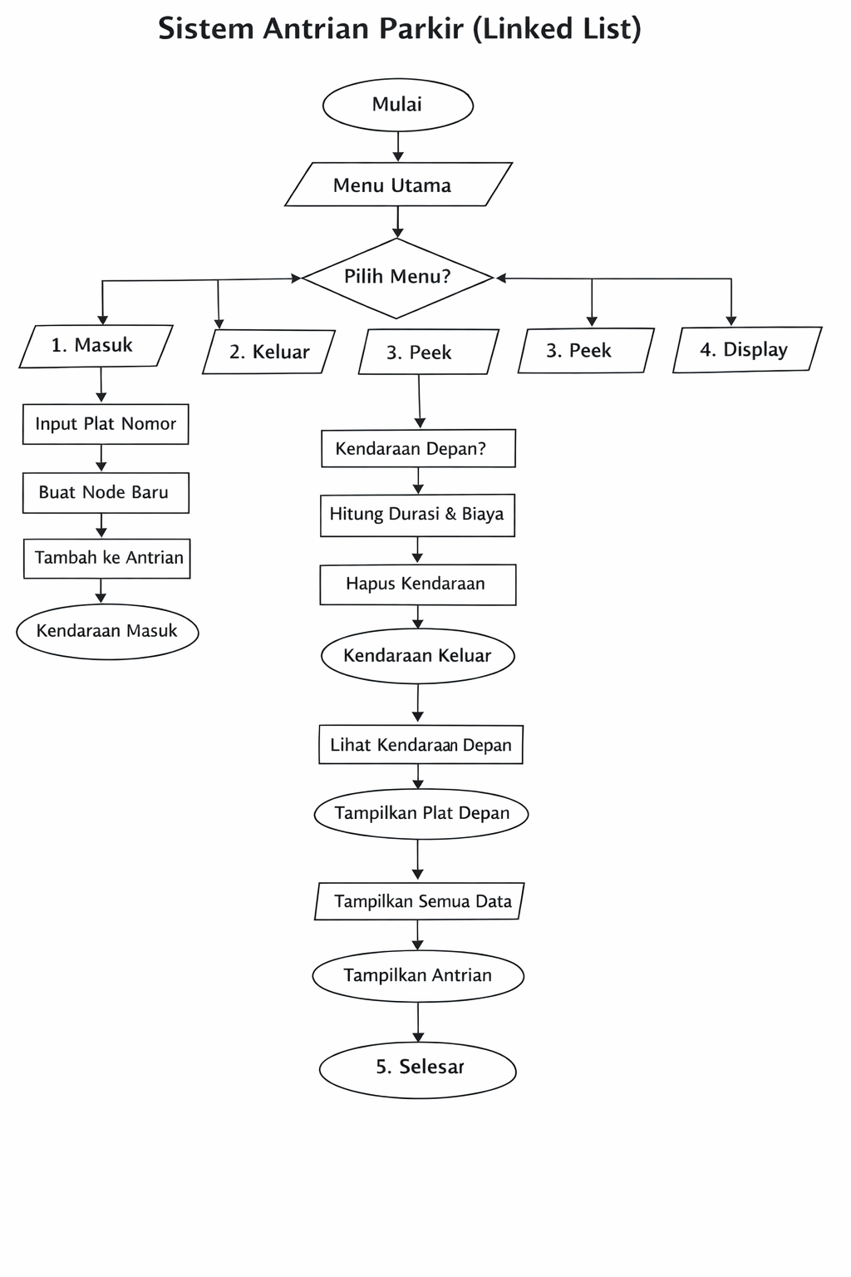
INFINITY TEAM
Flowchart
Mulai → Input kapasitas parkir
Tampilkan menu pilihan
Pilih proses:
Enqueue → kendaraan masuk
Dequeue → kendaraan keluar & hitung biaya
Peek → lihat kendaraan depan
Display → tampilkan semua data
Kembali ke menu / keluar program

Slide 10
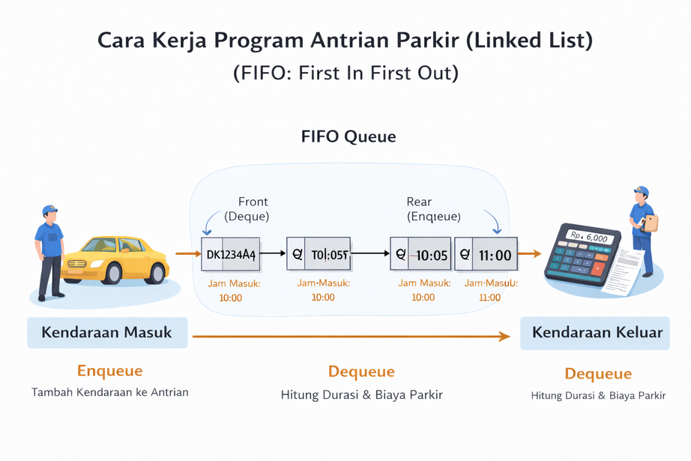
INFINITY TEAM
Masuk → enqueue (rear)
Keluar → dequeue (front)
Data → linked list
Sistem → FIFO + hitung biaya
Sistem Linked List

Slide 11
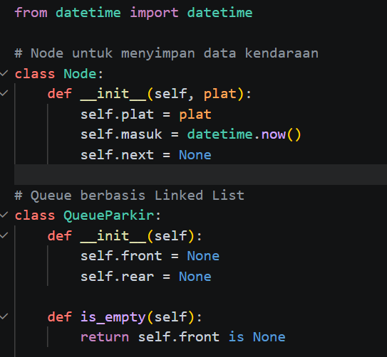
INFINITY TEAM
Implementasi Program
Membuat struktur antrian parkir
Mengecek kondisi kosong dan penuh
Menggunakan konsep Queue Linked List agar lebih efisien

Slide 12
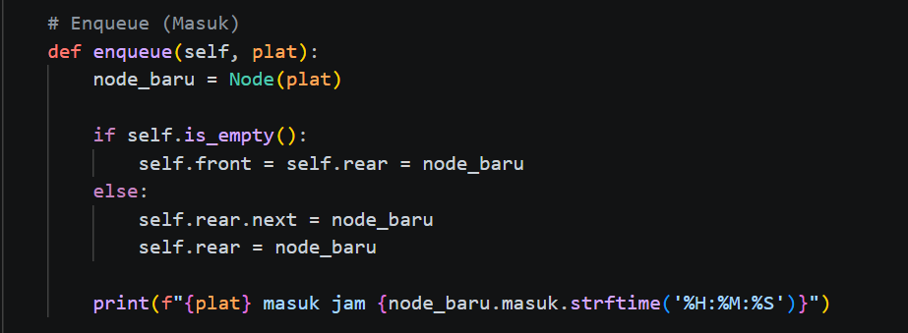
INFINITY TEAM
Implementasi Program
Enqueue (Masuk)
Menambahkan kendaraan ke antrian parkir
Input nomor plat kendaraan
Sistem mencatat waktu masuk
Data disimpan di posisi rear
💡 Fungsi: mengatur kendaraan yang masuk secara terurut

Slide 13
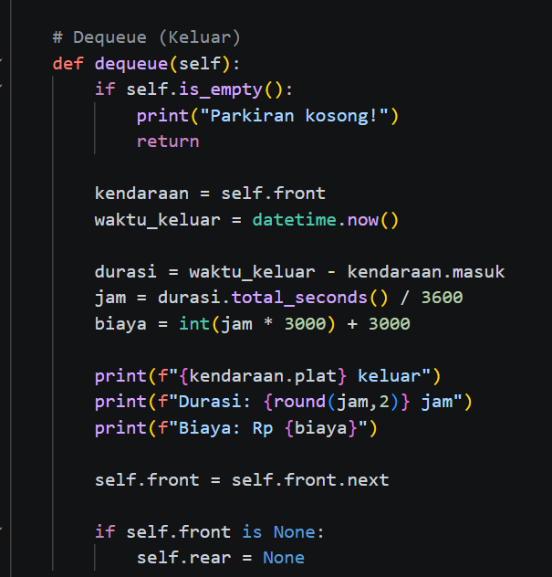
INFINITY TEAM
Implementasi Program
Dequeue (Keluar)
Mengeluarkan kendaraan dari front
Sistem mencatat waktu keluar
Menghitung durasi parkir
Menghitung biaya parkir
💡 Fungsi: memastikan kendaraan keluar sesuai FIFO

Slide 14
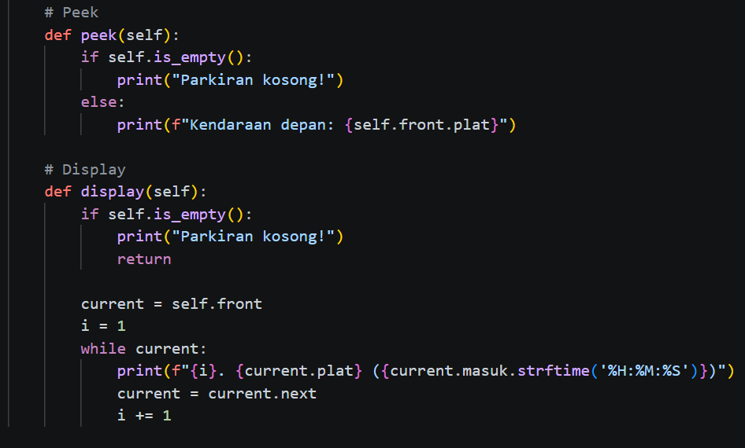
INFINITY TEAM
Implementasi Program
Peek
Menampilkan kendaraan paling depan
Tidak menghapus data dari antrian
💡 Fungsi: mengetahui kendaraan yang akan keluar berikutnya
Display
Menampilkan seluruh kendaraan dalam parkiran
Menampilkan plat dan waktu masuk
💡 Fungsi: melihat kondisi antrian secara keseluruhan

Slide 15
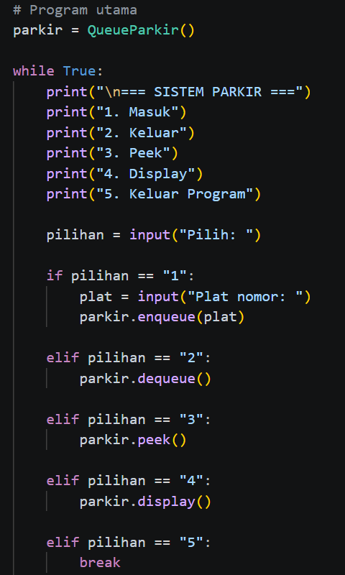
INFINITY TEAM
Implementasi Program
Program Utama
Membuat objek sistem parkir dari class yang sudah dibuat
while True: Program berjalan terus menerus sampai user memilih keluar

Slide 16
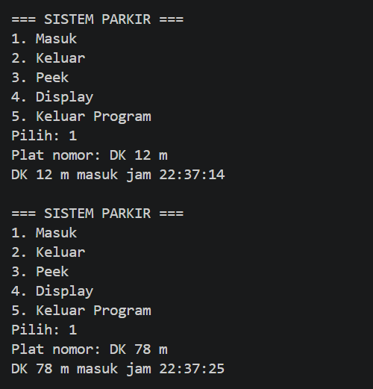
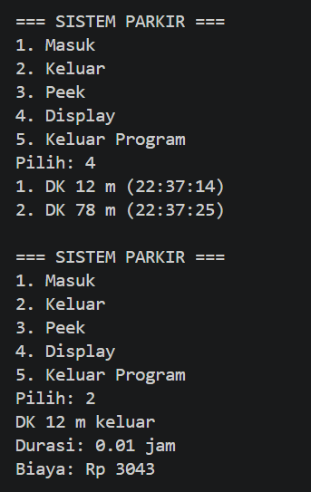
Hasil / Output
INFINITY TEAM

Slide 17

INFINITY TEAM
Kesimpulan
Sistem parkir berjalan efisien dengan konsep queue Linked List
Antrian mengikuti prinsip FIFO
Data kendaraan ditampilkan secara real-time

Slide 18

INFINITY TEAM
THANK YOU
FOR YOUR ATTENTION
struktur data
-
program antrean parkir

